Slide 1
Introducción a la informática
Eddy Julián Brito Lima.
Liceo Compu – Market.
5to. Sección “A” de Bachillerato en computación con orientación científica.
Promoción 2,017

Slide 2
Introducción
Al iniciar en el aprendizaje de la informática e igual mente en la tecnología, debemos estar consientes de que todo tuvo un principio y una historia para mostrar avances, errores, y hasta imposibles.
A continuación veremos una parte de la extensa, informática.

Slide 3
Historia de la computadora: “La primera maquina de calcular”
La primera máquina de calcular mecánica, un precursor del ordenador digital, fue inventada en 1642 por el matemático francés Blaise Pascal. Aquel dispositivo utilizaba una serie de ruedas de diez dientes en las que cada uno de los dientes representaba un dígito del 0 al 9. Las ruedas estaban conectadas de tal manera que podían sumarse números haciéndolas avanzar el número de dientes correcto. En 1670 el filósofo y matemático alemán Gottfried Wilhelm Leibniz perfeccionó esta máquina e inventó una que también podía multiplicar.
El inventor francés Joseph Marie Jacquard, al diseñar un telar automático, utilizó delgadas placas de madera perforadas para controlar el tejido utilizado en los diseños complejos. Durante la década de 1880 el estadístico estadounidense Herman Hollerith concibió la idea de utilizar tarjetas perforadas, similares a las placas de Jacquard, para procesar datos. Hollerith consiguió compilar la información estadística destinada al censo de población de 1890 de Estados Unidos mediante la utilización de un sistema que hacía pasar tarjetas perforadas sobre contactos eléctricos.

Slide 4
“La primer maquina analítica”
También en el siglo XIX el matemático e inventor británico Charles Babbage elaboró los principios de la computadora digital moderna. Inventó una serie de máquinas, como la máquina diferencial, diseñadas para solucionar problemas matemáticos complejos. Muchos historiadores consideran a Babbage y a su socia, la matemática británica Augusta Ada Byron (1815-1852), hija del poeta inglés Lord Byron, como a los verdaderos inventores de la computadora digital moderna. La tecnología de aquella época no era capaz de trasladar a la práctica sus acertados conceptos; pero una de sus invenciones, la máquina analítica, ya tenía muchas de las características de un ordenador moderno. Incluía una corriente, o flujo de entrada en forma de paquete de tarjetas perforadas, una memoria para guardar los datos, un procesadorpara las operaciones matemáticas y una impresora para hacer permanente el registro.

Slide 5
“Primero ordenadores mecánicos”
Los ordenadores analógicos comenzaron a construirse a principios del siglo XX. Los primeros modelos realizaban los cálculos mediante ejes y engranajes giratorios. Con estas máquinas se evaluaban las aproximaciones numéricas de ecuaciones demasiado difíciles como para poder ser resueltas mediante otros métodos. Durante las dos guerras mundiales se utilizaron sistemas informáticos analógicos, primero mecánicos y más tarde eléctricos, para predecir la trayectoria de los torpedos en los submarinos y para el manejo a distancia de las bombas en la aviación.

Slide 6
“El primer ordenador eléctrico”
Durante la II Guerra Mundial (1939-1945), un equipo de científicos y matemáticos que trabajaban en Bletchley Park, al norte de Londres, crearon lo que se consideró el primer ordenador digital totalmente electrónico: el Colossus. Hacia diciembre de 1943 el Colossus, que incorporaba 1.500 válvulas o tubos de vacío, era ya operativo. Fue utilizado por el equipo dirigido por Alan Turing para descodificar los mensajes de radio cifrados de los alemanes. En 1939 y con independencia de este proyecto, John Atanasoff y Clifford Berry ya habían construido un prototipo de máquina electrónica en el Iowa State College (EEUU). Este prototipo y las investigaciones posteriores se realizaron en el anonimato, y más tarde quedaron eclipsadas por el desarrollo del Calculador e integrador numérico digital electrónico (ENIAC) en 1945. El ENIAC, que según mostró la evidencia se basaba en gran medida en el ‘ordenador’ Atanasoff-Berry (ABC, acrónimo de Electronic Numerical Integrator and Computer), obtuvo una patente que caducó en 1973, varias décadas más tarde.

Slide 7
El ENIAC contenía 18.000 válvulas de vacío y tenía una velocidad de varios cientos de multiplicaciones por minuto, pero su programa estaba conectado al procesador y debía ser modificado manualmente. Se construyó un sucesor del ENIAC con un almacenamiento de programa que estaba basado en los conceptos del matemático húngaro-estadounidense John von Neumann. Las instrucciones se almacenaban dentro de una llamada memoria, lo que liberaba al ordenador de las limitaciones de velocidad del lector de cinta de papel durante la ejecución y permitía resolver problemas sin necesidad de volver a conectarse al ordenador.
A finales de la década de 1950 el uso del transistor en los ordenadores marcó el advenimiento de elementos lógicos más pequeños, rápidos y versátiles de lo que permitían las máquinas con válvulas. Como los transistores utilizan mucha menos energía y tienen una vida útil más prolongada, a su desarrollo se debió el nacimiento de máquinas más perfeccionadas, que fueron llamadas ordenadores o computadorasde segunda generación. Los componentes se hicieron más pequeños, así como los espacios entre ellos, por lo que la fabricación del sistema resultaba más barata.

Slide 8
“El ordenador con circuitos integrados”
Circuitos integrados
A finales de la década de 1960 apareció el circuito integrado (CI), que posibilitó la fabricación de varios transistores en un único sustrato de silicio en el que los cables de interconexión iban soldados. El circuito integrado permitió una posterior reducción del precio, el tamaño y los porcentajes de error. El microprocesador se convirtió en una realidad a mediados de la década de 1970, con la introducción del circuito de integración a gran escala (LSI, acrónimo de Large Scale Integrated) y, más tarde, con el circuito de integración a mayor escala (VLSI, acrónimo de Very Large Scale Integrated), con varios miles de transistores interconectados soldados sobre un único sustrato de silicio

Slide 9
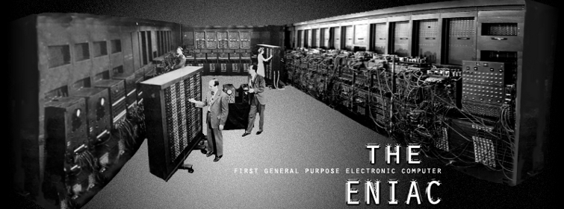

Slide 10
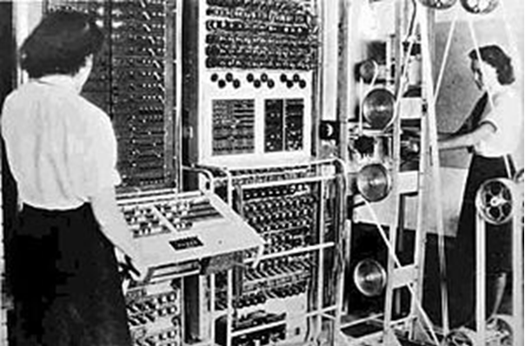
“Primera generación de computadoras”
Comenzó entonces a construir computadoras electrónicas y su primera entrada fue con la IBM 701 en 1953. Después de un lento pero excitante comienzo la IBM 701 se convirtió en un producto comercialmente viable. Sin embargo en 1954 fue introducido el modelo IBM 650, el cual es la razón por la que IBM disfruta hoy de una gran parte del mercado de las computadoras. La administración de la IBM asumió un gran riesgo y estimó una venta de 50 computadoras. Este número era mayor que la cantidad de computadoras instaladas en esa época en E.U. De hecho la IBM instaló 1000 computadoras. El resto es historia. Aunque caras y de uso limitado las computadoras fueron aceptadas rápidamente por las Compañías privadas y de Gobierno. A la mitad de los años 50 IBM y Remington Rand se consolidaban como líderes en la fabricación de computadoras.

Slide 11
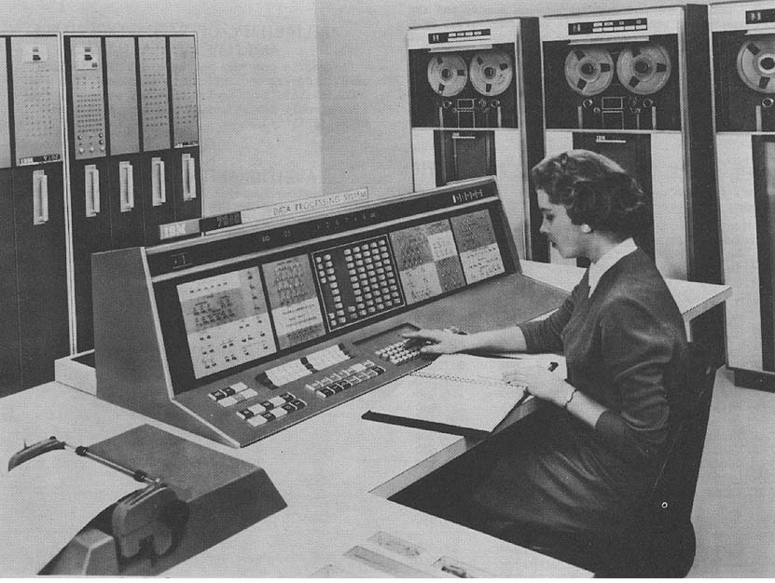
“Segunda generación”
Los programas de computadoras también mejoraron. El COBOL desarrollado durante la 1era generación estaba ya disponible comercialmente. Los programas escritos para una computadora podían transferirse a otra con un mínimo esfuerzo. El escribir un programa ya no requería entender plenamente el hardware de la computación. Las computadoras de la 2da Generación eran substancialmente más pequeñas y rápidas que las de bulbos, y se usaban para nuevas aplicaciones, como en los sistemas para reservación en líneas aéreas, control de tráfico aéreo y simulaciones para uso general.
Las empresas comenzaron a aplicar las computadoras a tareas de almacenamiento de registros, como manejo de inventarios, nómina y contabilidad. La marina de E.U. utilizó las computadoras de la Segunda Generación para crear el primer simulador de vuelo (Whirlwind I). HoneyWell se colocó como el primer competidor durante la segunda generación de computadoras. Burroughs, Univac, NCR, CDC, HoneyWell, los más grandes competidores de IBM durante los 60s se conocieron como el grupo BUNCH (siglas).

Slide 12
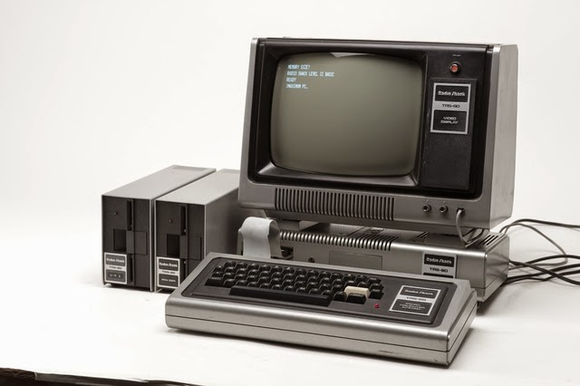
“Tercera generación”
Los circuitos integrados permitieron a los fabricantes de computadoras incrementar la flexibilidad de los programas, y estandarizar sus modelos. La IBM 360 una de las primeras computadoras comerciales que usó circuitos integrados, podía realizar tanto análisis numéricos como administración o procesamiento de archivos. Los clientes podían escalar sus sistemas 360 a modelos IBM de mayor tamaño y podían todavía correr sus programas actuales. Las computadoras trabajaban a tal velocidad que proporcionaban la capacidad de correr más de un programa de manera simultánea (multiprogramación).
Por ejemplo la computadora podía estar calculando la nomina y aceptando pedidos al mismo tiempo. Minicomputadoras, Con la introducción del modelo 360 IBM acaparó el 70% del mercado, para evitar competir directamente con IBM la empresa Digital Equipepment Corporation DEC redirigió sus esfuerzos hacia computadoras pequeñas. Mucho menos costosas de compra r y de operar que las
computadoras grandes, las Minicomputadoras se desarrollaron durante la segunda generación pero alcanzaron su mayor auge entre 1960 y 70.

Slide 13
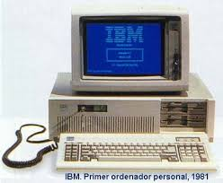
“Cuarta generación”
(1971 a la fecha)
Microprocesador
Chips de memoria.
Microminiaturización
Dos mejoras en la tecnología de las computadoras marcan el inicio de la cuarta generación: el reemplazo de las memorias con núcleos magnéticos, por las de Chips de silicio y la colocación de muchos más componentes en un Chic: producto de la microminiaturización de los circuitos electrónicos. El tamaño reducido del microprocesador de Chips hizo posible la creación de las computadoras personales. (PC) Hoy en día las tecnologías LSI (Integración a gran escala) y VLSI (integración a muy gran escala) permiten que cientos de miles de componentes electrónicos se almacén en un clip. Usando VLSI, un fabricante puede hacer que una computadora pequeña rivalice con una computadora de la primera generación que ocupara un cuarto completo.

Slide 14
Historia de la programacion
Programas y algoritmos. Un algoritmo es una secuencia no ambigua, finita y ordenada de instrucciones que han de seguirse para resolver un problema. Un programa normalmente implementa (traduce a un lenguaje de programación concreto) uno o más algoritmos.

Slide 15
“Inicios de la programación”
Los primeros lenguajes de programación surgieron de la idea de Charles Babagge, la cual se le ocurrió a este hombre a mediados del siglo XIX. Era un profesor matemático de la universidad de Cambridge e inventor inglés, que al principio del siglo XIX predijo muchas de las teorías en que se basan los actuales ordenadores. Consistía en lo que él denominaba la maquina analítica, pero que por motivos técnicos no pudo construirse hasta mediados del siglo XX. Con él colaboro Ada Lovedby, la cual es considerada como la primera programadora de la historia, pues realizo programas para aquélla supuesta máquina de Babbage, en tarjetas perforadas. Como la maquina no llego nunca a construirse, los programas de Ada, lógicamente, tampoco llegaron a ejecutarse, pero si suponen un punto de partida de la programación, sobre todo si observamos que en cuanto se empezó a programar, los programadores utilizaron las técnicas diseñadas por Charles Babbage, y Ada, que consistían entre otras, en la programación mediante tarjetas perforadas. A pesar de ello, Ada ha permanecido como la primera programadora de la historia. Se dice por tanto que estos dos genios de antaño, se adelantaron un siglo a su época, lo cual describe la inteligencia de la que se hallaban dotados.

Slide 16
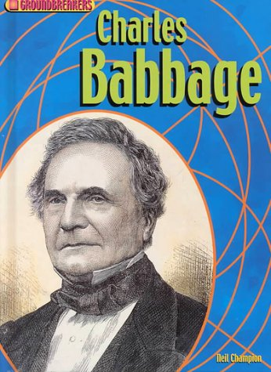
“El padre de la informática”
Charles Babbage, conocido como el "padre de la informática" no pudo completar en aquella época la construcción del computador que había soñado, dado que faltaba algo fundamental: la electrónica. El camino señalado de Babbage, no fue nunca abandonado y siguiéndolo, se construyeron los primeros computadores.
Cuando surgió el primer ordenador, el famoso ENIAC (Electronic Numerical Integrator And Calculator), su programación se basaba en componentes físicos, o sea, que se programaba, cambiando directamente el Hardware de la máquina, exactamente lo que sé hacia era cambiar cables de sitio para conseguir así la programación de la máquina. La entrada y salida de datos se realizaba mediante tarjetas perforadas.

Slide 17

“Características de la programación”
Legibilidad: consiste en si el lenguaje tiene una sintaxis sencilla, fáciles de leer y fáciles de compilar
Ortogonalidad: permite combinar en una sola instrucción diversas características del lenguaje, de esta manera se consiguen programas más cortos y más compactos.
Naturalidad para la aplicación: consiste en el lenguaje proporcione herramientas adecuadas para el fin para el que está pensado.
Soporte a la abstracción: Solucionar tipos de problemas y no problemas concretos. Debe permitir que el programador pueda crear funciones y procedimientos.
Entorno de programación: Los lenguajes han de ir acompañados de un entorno donde programar.
Portabilidad de los programas: Es un lenguaje que permite crear programas que funcionen en cualquier maquina pertenezca a la plataforma que quiera, distinto fabricante, etc.

Slide 18
“Diferentes lenguajes de programación”
FORTRAN
SIMULA
LOGO
MODULA
C
TURBO PASCAL
BASIC
LISP
COBOL… etc

Slide 19
“Mantenimiento preventivo”
Relativo a la informática, el mantenimiento preventivo consiste en la revisión periódica de ciertos aspectos, tanto de hardware como de software en un PC

Slide 20
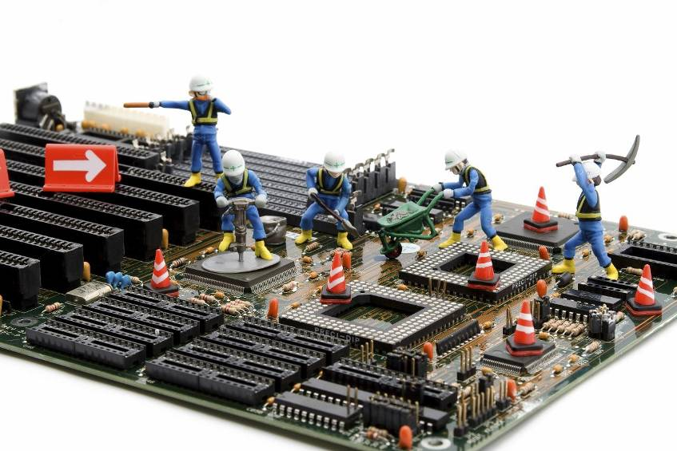
El primer objetivo del mantenimiento es evitar o mitigar las consecuencias de los fallos del equipo, logrando prevenir las incidencias antes de que estas ocurran. Las tareas de mantenimiento preventivo incluyen acciones como cambio de piezas desgastadas, cambios de aceites y lubricantes, etc. El mantenimiento preventivo debe evitar los fallos en el equipo antes de que estos ocurran.

Slide 21
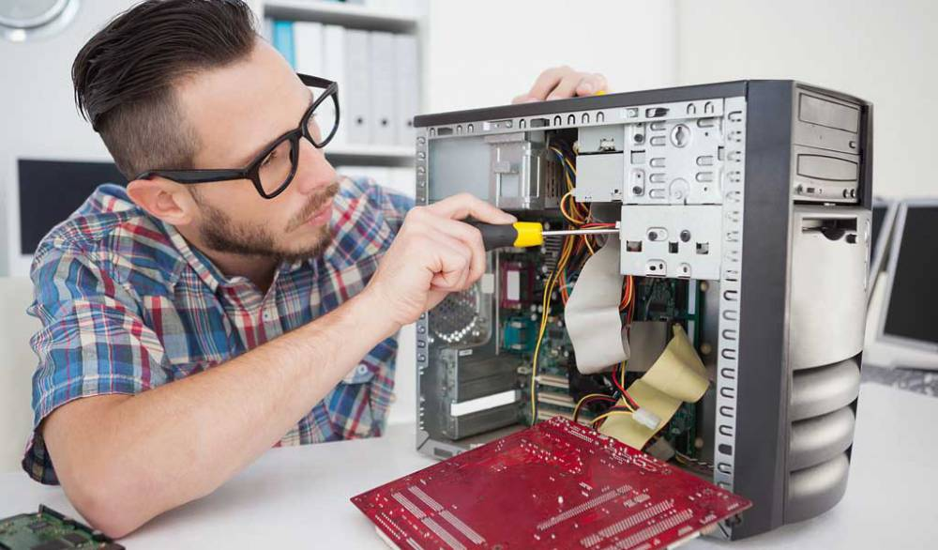
Revisión de Instalación por Setup. Consiste en una revisión que se realiza ingresando directamente al menú que se encuentra en la Setup detectando las unidades conectadas ala computadora. Mediante este se puede detectar alguna falla en conectores.
Desfragmentación de disco duro.
Liberación de memoria RAM.
Liberación del Disco Duro.
Ejecución de Antivirus.
Copia de Seguridad.
Scandisk.
Reinstalación de sistema operativo.
Reinstalación de programas, aplicativos y office.

Slide 22
“Pasos para un mantenimiento preventivo funcional”
Limpieza interna del PC
Revisar los conectores internos del PC
Limpieza del monitor del PC:
Atender al mouse
La disquetera
Los CD-ROM, DVD, CD-RW
La superficie exterior del PC y sus periféricos

Slide 23
Errores
Software
Hardware
Soluciones
Deducir
Prever
Últimos recursos
Formateo
Flasheo

Slide 24
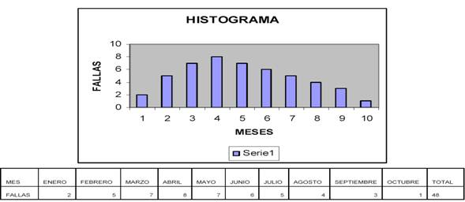
“Fallas”

Slide 25
“Conclusiones”
Aprendimos desde las primeras computadoras, como fueron programados y como prever sus errores con un debido mantenimiento.
Estamos listos para lo que es la informática moderna.

